Slide 1
Біологія людини
Імунна система

Slide 2
Імунітет
Захист організму від генетично чужорідних факторів: мікроорганізмів, вірусів, чужих клітин та тканин, генетично змінених власних клітин.
Види імунітету: інфекційний або антитоксичний; трансплантаційний і протипухлинний.
Форми імунітету. Природний (природжений і набутий) і штучний (активний і пасивний).
За природою імунітет може бути клітинним і гуморальним.

Slide 3
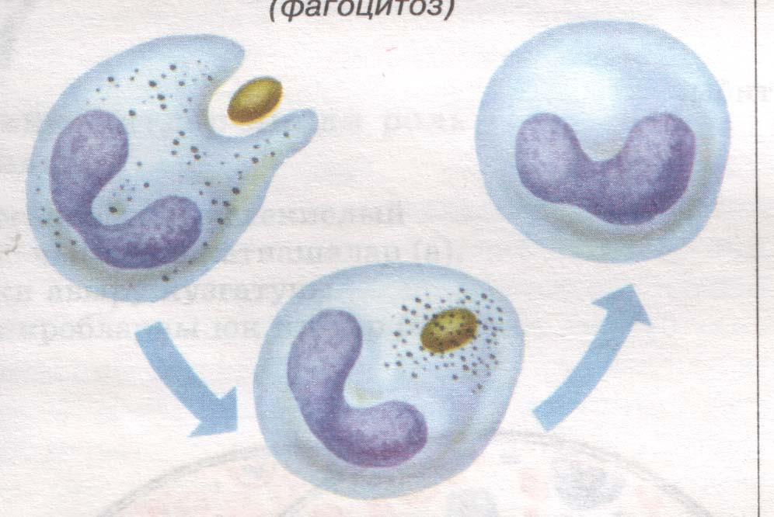
Імунітет неспецифічний
Спадковий
Властивий тваринам усіх рівнів організації.
Фактори – антимікробні та антивірусні агенти.
Лізоцим, комплемент, інтерферон.
Фагоцитарний
Забезпечується клітинами крові

Slide 4
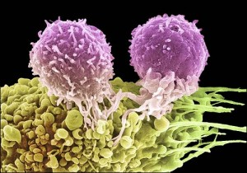
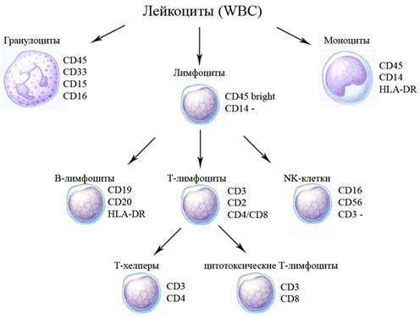
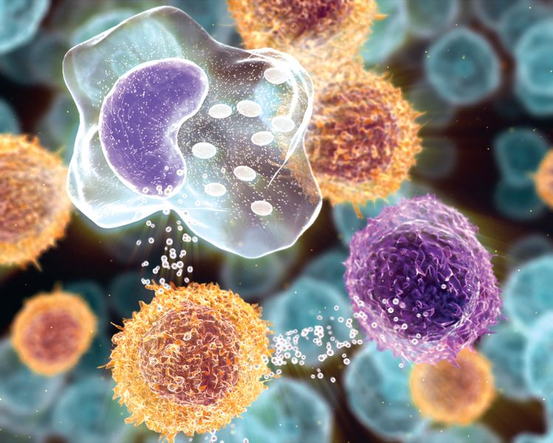
Імунітет специфічний
Властивий лише хребетним тваринам і здійснюється лімфоцитами (лімфоїдний імунітет)

Slide 5
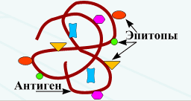
Антигени
Складні органічні речовини, здатні при надходженні до організму людини і тварин спричиняти специфічну імунну відповідь. Властивості антигенів притаманні бактеріям, вірусам, паразитам, чужорідним тканинам, мутаційно зміненим власним клітинам, продуктам життєдіяльності чужорідних клітин ( білкам, поліцукрам, поліпептидам), штучним високополімерним сполукам.
Гаптени – неповні антигени. Викликають імунну відповідь лише при поєднанні з високомолекулярними білками-носіями.

Slide 6
Антигени гістосумісності
Глікопротеїни, які містяться на поверхні всіх клітин. Головні антигени – мішені на трансплантант. В реакціях відторгнення алотрансплантантів і ксенотрансплантантів беруть участь Т-клітини.
Ці молекули гістосумісності кодуються генами, що складають головний комплекс гістосумісності (МНС). В межах МНС локалізовані гени, що контролюють головні трансплантаційні антигени та гени, що визначають інтенсивність імунної відповіді.

Slide 7
Молекули МНС
Існує 2 основних класи молекул МНС, кожен з яких являє собою набір глікопротеїнів клітинної поверхні.
Молекули МНС класу І синтезуються у всіх клітинах організму.
Молекули МНС класу ІІ синтезуються на клітинах, що беруть участь у імунних відповідях (лімфоцити, макрофаги).

Slide 8
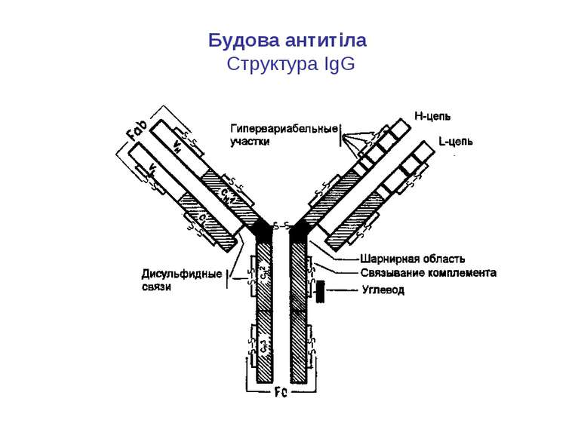
Антитіла
Складні білки, що синтезуються В-лімфоцитами і плазмоцитами, здатні специфічно поєднуватись з відповідними антигенами і знешкоджувати їх.
Виявлено класи імуноглобулінів IgG,
IgM, IgA, IgD, IgE.
Структура антитіла

Slide 9
Різноманіття антитіл
Виявлено 5 типів важких ланцюгів.
Залежно від відмінностей будови важких ланцюгів: а (альфа), δ (дельта), ε (епсілон), γ (гамма), і μ (мю), імуноглобуліни можна розділити відповідно на 5 класів: IgA, IgD, IgE, IgG, IgM .
Легкі ланцюги можуть існувати у двох варіантах: типу к (каппа) і типу λ (лямбда).

Slide 11
Взаємодія антигена з антитілами

Slide 12
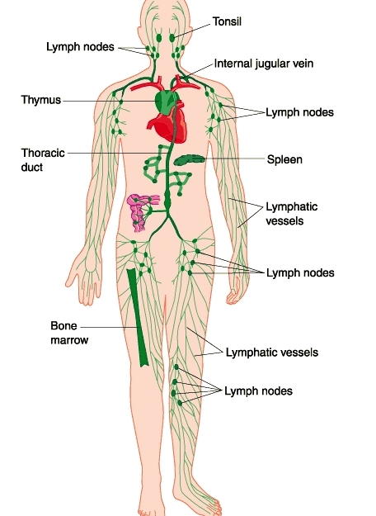
Органи Імунної системи людини
Імунний комплекс органів складається з тимусу, лімфатичних вузлів, селезінки, лімфоїдних утворень в стінці травного каналу та червоного кісткового мозку

Slide 13
Загальна характеристика
Розрізняють центральні (первинні) та периферичні (вторинні) органи імунного захисту.
До центральних належать кістковий мозок та тимус – це головне місце лімфопоезу (тут лімфоцити диференціюються з клітин-попередниць, розмножуються та дозрівають). Т-лімфоцити дозрівають у тимусі, тоді як В-лімфоцити – в печінці плоду і кістковому мозку дорослої людини

Slide 14
Загальна характеристика
До периферичних (вторинних) лімфоїдних органів відносять селезінку, лімфатичні вузли, лімфоїдну тканину, пов’язану із слизовою оболонкою (лімфатичні фолікули, мигдалики). В периферичних лімфоїдних органах лімфоцити взаємодіють між собою, з допоміжними клітинами та з антигенами. Тут здійснюються імунні відповіді.

Slide 15
Загальна характеристика
Імунні реакції за участю циркулюючих в крові Аг відбувається у селезінці.
Клітини лімфатичних вузлів реагують з Аг, що циркулюють у лімфі.
Лімфоїдна тканина слизових оболонок реагує на Аг, які потрапляють до неї з оточуючого середовища.

Slide 16
Імунокомпетентні клітини
До них належать Т- і В-лімфоцити, NK-клітини та антигенпредставляючі клітини.
Т-хелпери (Тн) – CD4+Т-клітини, які при активації синтезують і секретують цитокіни (ІЛ2,ІЛ4, ІЛ5, ІЛ6 та гама-інтерферон). Під час імунної відповіді впізнають молекули МНС класу ІІ
Цитотоксичні Т-лімфоцити (Тс) –CD8+Т-клітини знищують інфіковані, пухлинні та чужорідні клітини за допомогою перфорину.
Т-супресори (Тs) –представники CD8+Т-клітин регулюють інтенсивність імунної відповіді, пригнічуючи активність хелперів, попереджають розвиток аутоімунних реакцій.

Slide 17
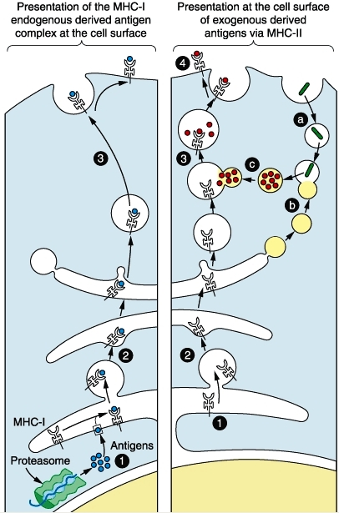
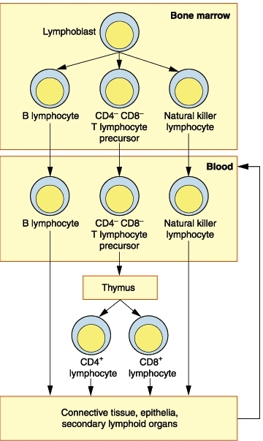
Клітини імунної системи

Slide 18
NK-клітини
15% усіх лімфоцитів крові, не мають поверхневих детермінант, характерних для Т- і В-лімфоцитів, не мають рецептора Т-лімфоцитів. Вони вбивають ауто-алло- і ксеногенні пухлинні клітини, клітини інфіковані деякими вірусами, бактеріями. В типових клітинах експресуються CD2, CD7, CD56, CD 16. CD69 з’являється у активованих клітин. Активовані клітини виділяють гама-ІФН, ІЛ1.

Slide 19
Імунокомпетентні клітини
В-лімфоцити відповідальні за гуморальну імунну відповідь. З червоного кісткового мозку В-лімфоцити мігрують до тимус-незалежних зон лімфоїдних органів. Тривалість життя більшості В-лімфоцитів не перевищує 10 днів, якщо вони не активуються Аг.
Зрілі В-лімфоцити (плазматичні клітини) виробляють АТ-Ig всіх відомих класів. CD19, CD20, CD22 – основні маркери, що використовуються для ідентифікації В-клітин

Slide 20
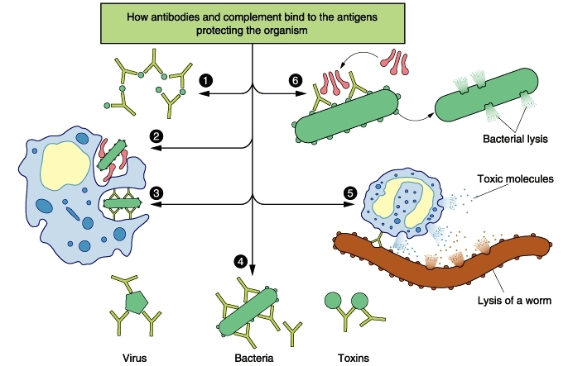

Slide 21
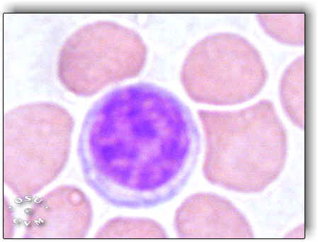
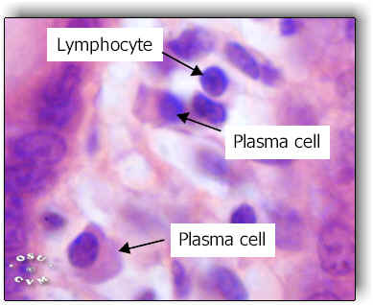
Лімфоцити і плазматичні клітини в стінці тонкої кишки

Slide 22
Електронограма лімфоцита

Slide 23
Електронограма плазмоцита

Slide 24
Первинна імунна відповідь
При першій зустрічі з антигенгом (первинна відповідь) лімфоцити стимулюються і піддаються трансформації у бластні форми, які здатні до проліферації та диференціюванню у плазмоцити. В наслідок проліферації збільшується кількість лімфоцитів відповідного клону.
Диференціювання призводить до появи двох типів клітин – ефекторних та клітин пам’яті. До ефекторних клітин належать активовані лімфоцити та плазмоцити.

Slide 25
Вторинна імунна відповідь
Клітини пам’яті – лімфоцити, що повертаються до неактивного стану, але несуть інформацію про зустріч з конкретних антигеном. При повторному надходженні цього антигену вони здатні забезпечувати швидку імунну відповідь. Інтенсивність цієї
(вторинної) відповіді перевищує первинну.

Slide 26
Антигенпредставляючі клітини
Присутні у шкірі, лімфатичних вузлах, селезінці та тимусі.
Це макрофаги, дендритні клітини, В-лімфоцити, фолікулярні клітини з відростками лімфовузлів та селезінки, клітини Лангерганса, М-клітини, епітеліальні клітини тимуса. Ці клітини захоплюють, процесують та представляють АГ (епітоп) на поверхні клітини іншим імунокомпетентним клітинам, виробляють ІЛ1 та інші цитокіни, простагландин Е.

Slide 27
Дендритні клітини
Походять з кісткового мозку і утворюють популяцію довгоживучих клітин, які беруть участь в імунній відповіді. В кістковому мозку їх попередники утворюють субпопуляцію CD34+-клітин, які здатні диференціюватись у клітини Лангерганса для епітелію і дендритні клітини для внутрішнього середовища.
Незрілі попередники дендритних клітин заселяють багато тканин і органів. Їх диференціювання залежить від ІЛ3. Мають зірчасту форму.

Slide 28
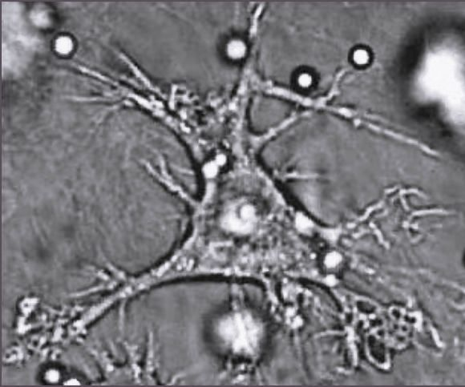
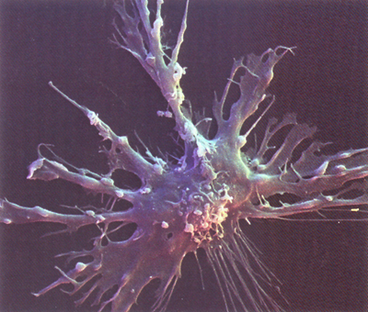
Дендритні клітини

Slide 29
Диференціювання лімфоцитів
Антигеннезалежне диференціювання Т- та В-лімфоцитів відбувається в центральних органах імунного захисту.
Антигензалежне диференціювання Т- та В-лімфоцитів відбувається в периферичних органах імунного захисту.

Slide 30
Лімфатичний фолікул
Активований фолікул містить 2 типа дендритних клітин: фолікулярні з відростками, які представляють природний Аг В-лімфоцитам і CD11c+клітини, які піддають процесингу Аг і представляють його фрагмент Т-лімфоцитам. Зазвичай в центрі розмноження В-клітини представляють Аг Т-лімфоцитам. Дендритні клітини підтримують взаємодію В- і Т-лімфоцитів. В зародковому центрі В-лімфоцити піддаються апоптозу.

Slide 31
Взаємодія В- і Т-лімфоцитів
Якщо В лімфоцит зустрічається зі своїм Аг і в межах світлої зони взаємодіє з активованим Т-лімфоцитом (молекула CD40 В-лімфоцита з молекулою CD40L Т-лімфоцита), який надійшов з тимусзалежних зон вторинних лімфоїдних органів, то апоптоз цього В-лімфоцита відкладається і він починає проліферувати. Частина цих клітин перетворюється на плазматичні клітини.

Slide 32
Взаємодія клітин у імунній відповіді
Клітинна імунна відповідь формується при трансплантації органів і тканин, інфікуванні клітин вірусами, злоякісному пухлинному рості. Беруть участь Тц , які реагують з антигеном у комплексі з глікопротеїнами МНС І класу в плазматичній мембрані клітини мішені. Поєднання Тц з мішенями веде до вивільнення цитотоксичними клітинами пороутворюючих білків перфоринів. Вони полімеризуються в плазматичній мембрані клітини-мішені, перетворюючись на трансмембранні канали. Мембрана стає більш проникною, що сприяє її загибелі.

Slide 34
Взаємодія клітин у клітинній відповіді
Гуморальна імунна відповідь забезпечується макрофагами, Тх і В-лімфоцитами.
1. Антиген поглинається макрофагом. Макрофаг розщеплює його на фрагменти, які в комплексі з МНС класу ІІ потрапляють на поверхню клітини. Це процесування антигену.
2. Участь Тх. Тх мають бути активованими. Антиген, оброблений макрофагом, розпізнається Тх. Результатом взаїмодії є активація секреції ІЛ-1 макрофагом. ІЛ-1 стимулює синтез і секрецію ІЛ-2 Тх. Тх сам реагує на ІЛ-2 проліферацією.
Тх активує В-клітини шляхом секреції ІЛ-2.

Slide 35
Взаємодія клітин у клітинній відповіді

Slide 36
Активація В-лімфоцита
Відбувається також при прямій взаємодії антигена з імуноглобулінови рецептором В-клітини. В-лімфоцит сам процесує антиген і представляє його фрагмент в комплексі з молекулою МНС ІІ класу на клітинній поверхні. Цей комплекс впізнає відповідний Тх. Взаємодія Тх з В-клітиною стимулює синтез Тх інтерлейкінів – ІЛ-2; ІЛ-4, ІЛ-5, ІЛ-6, гама-інтерферону, під впливом яких В-клітина розмножується і диференціюється з утворенням плазмоцитів і клітин пам’яті.

Slide 38
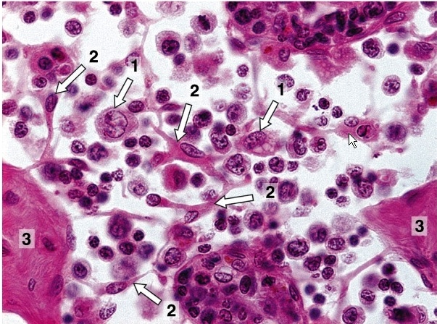
Центральні органи імуногенезу Червоний кістковий мозок
1-мегакаріоцити;
2 – ретикулярні клітини;
3- кісткові балки

Slide 39
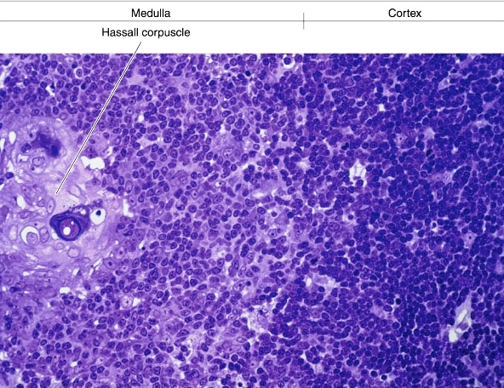
Тимус
В частці зрілого тимусу розрізняють кірковий та мозковий шари.
Дендритні клітини та макрофаги присутні на границі між кірковою та мозковою речовиною

Slide 40
Функції тимуса
В тимусі елімінуються лімфоцити, здатні впізнавати Аг власного організму. Молекули рецепторів в клітинній мембрані тимоцита взаємодіє з комплексом “МНС-аутоантиген” в мембрані епітеліальної клітини. Клони тих клітин, рецептори яких впізнають комплекс, знищуються.
Гуморальна функція. В тимусі синтезуються тимозини і тимопоетин. Тимозини сприяють диференціюванню Т-лімфоцитів і появі специфічних рецепторів у їх мембрані, стимулюють утворення багатьох лімфокінів (ІЛ2).
Тимопоетин – стимулятор диференціювання попередників Т-лімфоцитів, впливає на диференціювання Т-лімфоцитів.

Slide 41
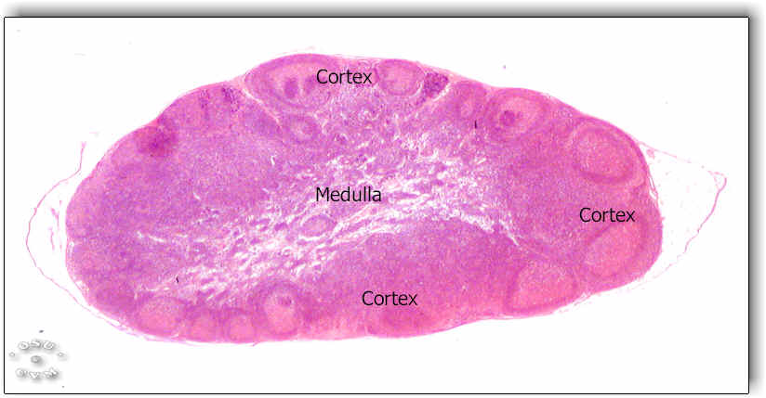
Лімфатичний вузол
Лімфатичні вузли розміщуються по ходу лімфатичних судин, є органами лімфоцитопоезу, імунного захисту і депонування лімфи

Slide 42
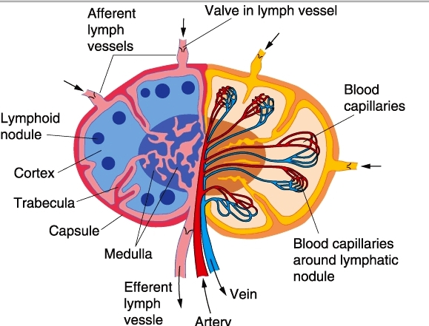
Лімфатичний вузол
Має кулясту або бобоподібну форму розміром 2-10 мм, зовні вкритий сполучнотканинною капсулою, від якої відходять трабекули. Лімфа надходить до вузла по декількох приносних лімфатичних судинах. Крізь ворота проходять кровоносні та виносний лімфатичний судини.

Slide 43
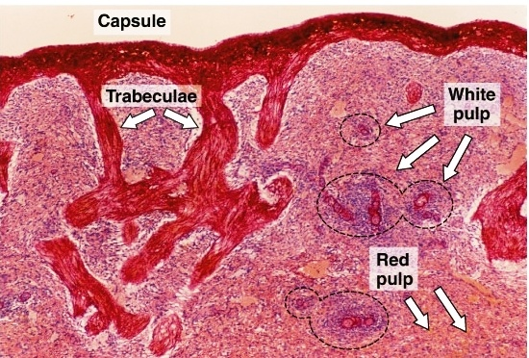
Селезінка
Селезінка закладається на 5-му тижні внутрішньоутробного розвитку, вкрита сполучнотканинною капсулою, яка містить ГМК і велику кількість еластина. Від капсули відходять трабекули. В паренхімі розрізняють білу та червону пульпу.
Не містить венул з високим епітелієм і не має приносних лімфатичних судин.
Аг потрапляють до селезінки лише через кров.

Slide 44
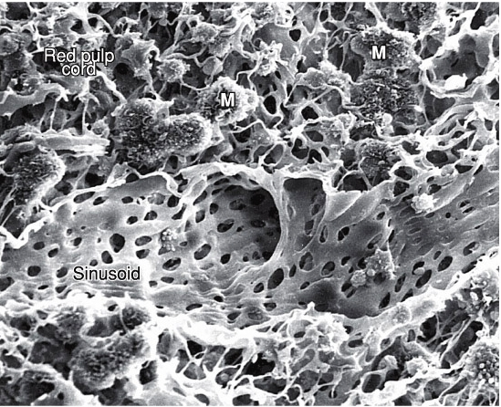
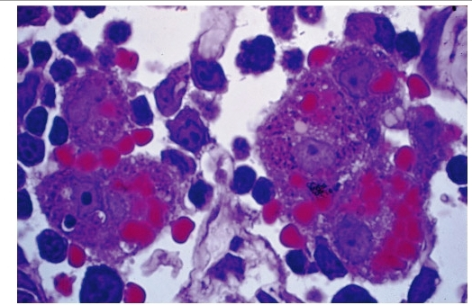
Червона пульпа

Slide 45
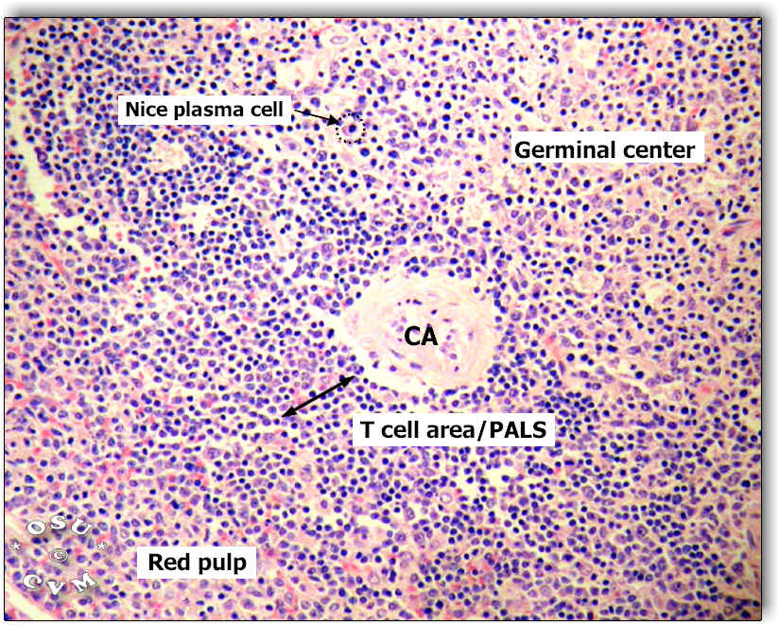
Біла пульпа. Лімфатичний фолікул
В центральній частині фолікулів (центр розмноження) присутні макрофаги, фолікулярні відростчасті клітини і В-лімфоцити

Slide 46
Функції селезінки
Видалення бактерій з кровотока.
Продукція Ig.
Селезінка – місце утворення гуморальних факторів, що впливають на систему мононуклеарних фагоцитів.
Тафтсин – тетрапептид, стимулює активність фагоцитів.
Спленін – функціональний аналог тимопоетина
Фагоцитоз старих еритроцитів та тромбоцитів. Цей процес відбувається у червоній пульпі.

